Slide 1


Slide 2
自我介绍
基本情况
姓名：刘乾
籍贯：湖南
学历：本科
出生年月： 1997年 7 月
专业：电子商务
毕业院校：沈阳工业大学
直接上级
姓名：骆红 职务：测试开发资深高级工程师
岗位导师
姓名： 郭斯佳 岗位：后端开发高级工程师
Notes:
各位评委老师大家好，我先简单介绍一下自己，我叫刘乾，目前在智能终端组丰驰航空做后端开发

Slide 3




成长历程
实习
学习专业知识，熟悉公司环境
培训
学习公司文化，了解相关技术
情景模拟
学会团队合作，实战项目开发
进入部门
熟悉航空业务，完成需求开发
Notes:
从入职到现在我大概经历了以下四个阶段，实习，培训，情景模拟和现在进入部门，这中间我学习了公司的文化，参与了项目迭代，也学习了许多新的知识

Slide 4
情景模拟
线下收集的痛点:
选题
财务预算收集系统
收集繁琐，汇总复杂
核心任务
系统不够灵活
1.下发表单
2.填写汇总
数据查询对比难
需求场景
下发预算收集
模板变化多
财务
科技各部门
上报预算
统计收集情况困难
Notes:
我先介绍一下自己在情景模拟中的主要工作，我们情景模拟接到的项目是和财务对接的预算收集系统，其主要的功能在于财务向科技各个部门下发预算收集模板，然后收集数据审批汇总，我们针对线下收集预算的痛点制定了合适的解决方案，然后在一次次的迭代中慢慢改进

Slide 5


情景模拟
担任角色：前端开发
前端路由
关键任务
状态管理
1.数据库设计
2.前端架构设计
HTTP拦截
代码校验
3.组件封装和页面实现
全局混入
完成结果
1.提升开发效率，最快5分钟完成单个页面
2.个人完成5个模块共13个页面的开发
Notes:
在该项目中我主要担任的角色是前端开发，主要负责数据库设计和前端的架构设计，这要求自己对于项目整体的业务流程和数据流程要有很清楚的认知，在整个情景模拟过程个人中完成了5个模块共13个页面的开发

Slide 6



情景模拟
难点：1.表单发生变更之后，数据如何关联？
2.如果一个表单被多个填写流程关联，那么其中一个填写流程更改了表单，
另外一个流程的数据如何不受到影响？
配置模板
发起流程
用户修改
用户填写
基础模板表
填写模板表
表单数据表
复制
1.字段名，类型，约束，转换规则
2.表单其他信息
...
1.字段名，类型，约束，转换规则
...
Notes:
我们当时遇到的主要困难是，一个表单在它的生命周期里面是随时可以更改的，这就产生了一个问题，表单发生更改后，它已经填写过的数据应该如何关联，我们经过商讨后给出的数据设计方案是这样的，先配置一个基础的模板，当用户发起预算收集流程时，将这个基础模板复制到另外一张表里面去，然后与收集流程关联，这样基础模板可以得到复用，而填写模板的更改却不会影响到其他流程

Slide 7
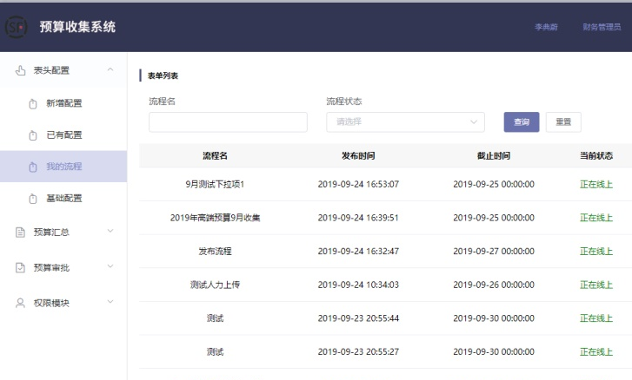
情景模拟
成果
收获
1.提升了前端的架构能力
2.与团队沟通，一起解决问题
Notes:
在历时近两个月的情景模拟中，通过不断的实践来提升自己的技术能力，在面对问题时，也能很好的参与团队之间的沟通和交流，最后完成的产品能够达到预期，经过测试，系统能够节省一次预算收集在汇总数据时所花费的时间，最终我们取得了决赛项目前十的好成绩

Slide 8
部门经历
丰声研发组
STEP1
1.学习Vue,React,Node,Electron等技术体系
2.BMC,盐渎项目系统架构研究和文档撰写
场院管理组
STEP2
1.角色列表页面重构
异常组
STEP3
9月26日版本
协查实时监控
10月16日版本
有货无单匹配
Notes:
除了情景模拟，我还参与了一些其他的项目，最开始在丰声接触了许多不同的技术栈，然后在场院和异常组做过几个版本的前端开发，我花了很多的时间去阅读了几个系统的源码，然后提炼出中间可以参考的设计与架构，这对于自己以后去独立负责和完成一个前端项目有很大的帮助

Slide 9



阶段总结与转变
1.学习新的技术和框架
2.研究项目代码
3.实践与开发
前端
后端
Notes:
在最开始的几个月里我一直做的是前端方面的工作，不断的学习去提升自己的能力，然后通过项目实践运用自己的能力，在这之后我也有了很多关于转型的思考，在情景模拟的过程中，自己接触了大量的业务逻辑，
开始觉得也许后端更能适合自己未来的道路，在这非常感谢叶少给了我一个向后端发展的机会，当然，这也是一个巨大的挑战

Slide 10
丰驰航空
培养计划
阶段 | 时间段 | 阶段目标 | 阶段计划 | 完成结果 | 完成进度
阶段1 | 2019-10-16 至2019-10-31 | 对丰驰-航空的业务和架构有基本了解，熟悉研发过程，尝试对简单生产问题进行跟踪。 | 1.业务流程培训； 2.系统架构培训； 3.研发过程培训； 4.技术栈介绍； 5.研发工具介绍； | 1.熟悉项目各模块调用关系 2.了解数据流向 | 已完成
阶段2 | 2019-11-1 至2019-11-30 | 熟悉核心的业务流程，以及过程中的的数据流转； 能够在研发经理的带领下进行简单功能的研发 | 1.数据字典介绍； 2.系统上下游对接方式介绍； 3.参与一个版本的研发迭代，分配几个小功能试手； 4.参与发版流程。 | 1.参加2个版本迭代 2.参与发版流程 | 已完成
阶段3 | 2019-12-1 至 2019-12-31 | 能够独立进行与外部系统有交互的功能研发； 能够独立完成发版流程。 | 1.参与版本研发迭代； 2.独立进行生产发版。 | 1.参加1个版本迭代 | 进行中
阶段4 | 2019-1-1 至 2019-1-15 | 对业务和架构有一定了解，能够在需求评审、设计评审、用例评审会上提出建设性意见； 能够独立进行功能设计； 转测交付质量须有提升。 | 参与版本研发迭代；
Notes:
在国庆过后我开始进入智能终端组做后端开发，开始熟悉航空业务，在进部门的时候，导师给我制定了培养计划，分为四个阶段来提升自己的技术能力和业务理解，最开始主要的问题还是在于对于业务逻辑的和数据库表之间的关联关系的认知不够，在经过导师一周多时间的系统架构疏导之后，总算是有了一些基本的概念

Slide 11
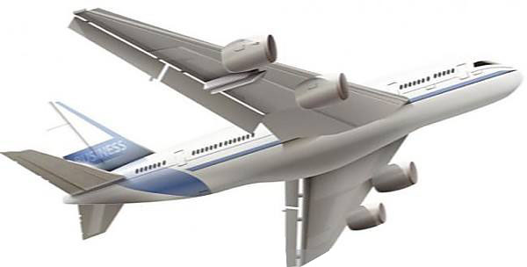
丰驰航空
卸车
安检
分拣
打板
交接
短驳
装机
起飞
落地
卸机
提货
外部系统对接
航班信息
1.AIR
2.FVP
查询、上传路由信息
3.OMS
容器服务
4.GHS
进港、出港、设备任务
。。。
Notes:
丰驰航空主要是做航空场地的中转操作，主要涉及到发货提货等航空操作以及和外部系统的对接

Slide 12
丰驰航空
情景&任务：
线下的操作模式发生重大变更，导致散航发货任务重构
行动
1.熟悉散航发货数据流向
2.定位重构所影响的接口
3.版本兼容
困难
1.java基础薄弱，测试流程复杂
2.研发工具的使用 如fidder抓包工具
成果
1.熟悉一些常用的API和语法
2.完成交付的需求，学习测试手段，文档撰写
Notes:
我接触的第一个需求任务是关于散航发货任务的重构，主要原因在于线下操作模式发生了重大的变更，因为这是第一次接触java后端项目，所以主要的问题在于java基础的还是比较薄弱，还有一些研发工具像fiddler这种从未使用过，所以对于自己开展工作造成了很大的阻力，因为不仅需要花大量的时间去看文档视频学习技术知识，还要去了解项目的架构设计和测试方法，然后我就经常向我的导师，同事甚至以前的同学求助，慢慢掌握一些常用的API和基本语法，完成交付的需求和撰写文档，我在丰驰航空一共参与了3.22.3.23.3.24三个版本的迭代，开始适应研发的节奏

Slide 13
丰驰航空
V3.22.0
01
散航发货作业任务入库修改
散航任务重构去除主运单,任务绑定车标前置到入库时，并上传fvp
影响因素
02
散航任务状态变更
1.任务是否开单，是否取消
开始操作API
完成任务API
2.任务状态是否和当前操作匹配
任务翻转API
未开始
进行中
已完成
3.任务状态更改上传乌拉

Slide 14
丰驰航空
V3.23.0
01
呼叫地服任务取消功能
新增任务状态字段，更改受影响的查询任务接口，与顺航对接更改任务状态
02
散航国际航班显示规则
1.散航作业任务入库时判断是否为国际航班
2.查询国际航班列表时添加规则
03
散航快件查询功能
1.散航重构货物入库表发生变更，根据货物编号查询货物信息
2.当货物不是顶级容器时需要向请求oms

Slide 15
丰驰航空
V3.24.0
01
散航散卡信息操作优化
散卡信息容器编号不再必填
02
交接线上化操作优化
创建设备任务时获取航司二字码和设备类型规则排序
03
散航发货任务容器选择优化
容器选择页面默认新增一个容器

Slide 16





个人职业发展分析SWOT
优势
劣势
勇于挑战，乐于学习新的知识
机会
挑战
能够快速熟悉使用工具链，积累工作经验
新的知识点多，需要费较大的学习成本
Notes:
在历经半年的职业生涯中，对自己也有了和之前不一样的认识，在此以swot的形式来分析一下自己的个人职业发展，我觉着自己主要的优势在于敢于去做一些有比较挑战性的事物，而劣势可能在于自己的基础比较薄弱，而业务逻辑理解不够

Slide 17
总结与计划
总结
1.技能提升
2.同事相处
3.自我认知
计划
工作：顺利完成培养计划后面两个阶段
学习：尽快刷完java编程思想和Java并发编程实战这两本书，学会搭建各种集群架构
Notes:
我觉得在半年的时间里，最大的提升应该是自己的技术能力，通过转岗又大大提升了自己的技术面，深度肯定不够，但是广度还算可以，然后就是和同事的相处，因为都是前辈所以从他们身上学到了很多东西
丰声的部门bp曾经和我说过，你得不要脸逮着人就问，我觉着我还是蛮喜欢问问题的
第三是自我认知，
然后我现阶段的计划是，顺利完成培养计划后面两个阶段，快速提升一些自己的基础技能，然后我的述职做完了，欢迎各位评委提问和指导

Slide 18

copyright@ 皿煮国的潜逃败类

